Slide 1
CHÀO MỪNG CÁC THẦY CÔ VÀ CÁC BẠN HỌC SINH
PHÒNG GIÁO DỤC QUẬN LONG BIÊN
Trường: Tiểu học Sài Đồng
ĐẾN VỚI GIỜ HỌC MĨ THUẬT
Giáo viên: Đinh Thúy Hà

Slide 2


Slide 3
CHỦ ĐỀ 6:NHỮNG NGƯỜI BẠN
BÀI 2:
CHÂN DUNG BIỂU CẢM

Slide 4
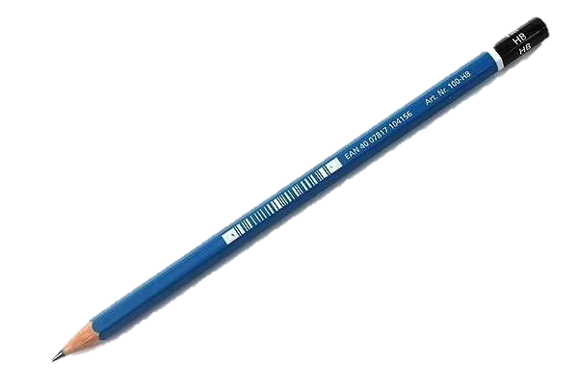

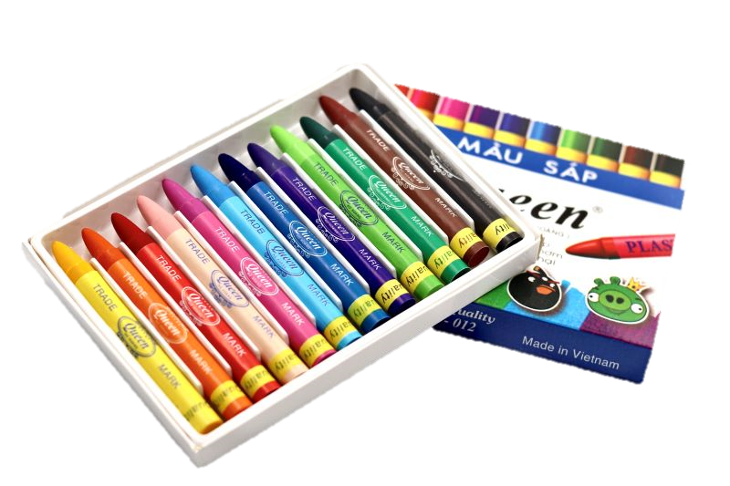

CHUẨN BỊ ĐỒ DÙNG

Slide 5
YÊU CẦU CẦN ĐẠT
Biết được chân dung và biểu cảm riêng của nhân vât.
03
Biết thể hiện đặc trưng biểu cảm chân dung
01
Sử dụng hình khối cơ bản, một số yếu tố tạo hình tạo được tranh chân dung biểu cảm
Biết chia sẻ cảm nhận về hình, màu, đặc trưng biểu cảm chân dung
02
04

Slide 6
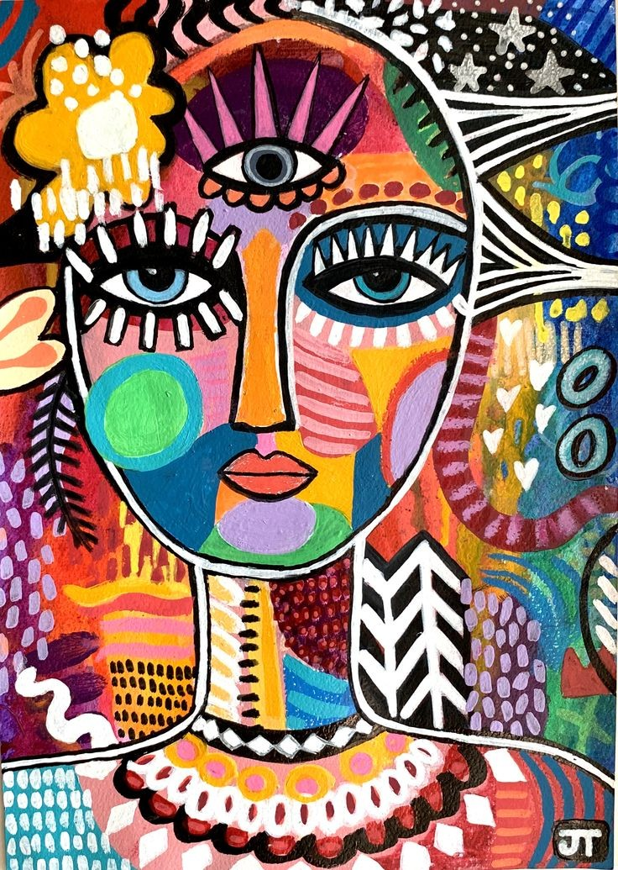



HOẠT ĐỘNG 1:
KHÁM PHÁ

Slide 7
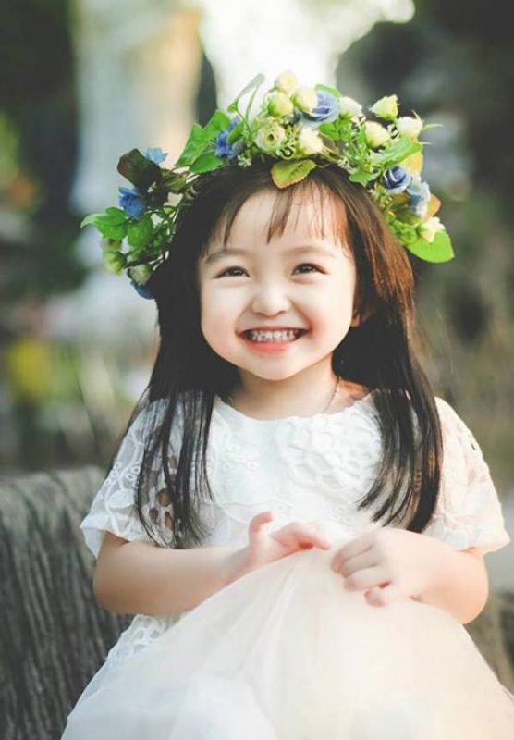
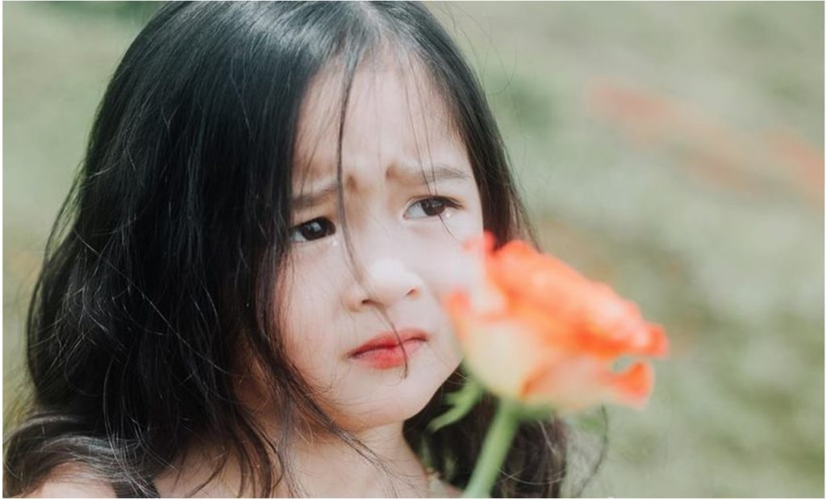
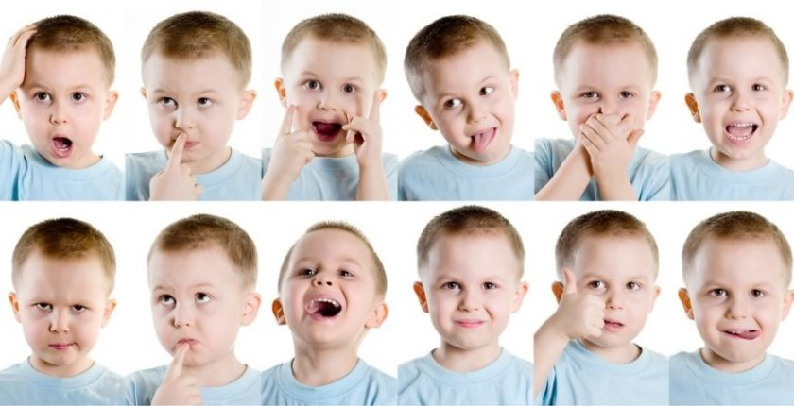
HÌNH ẢNH BIỂU HIỆN CẢM XÚC TRÊN KHUÔN MẶT
1
2
3
4

Slide 8
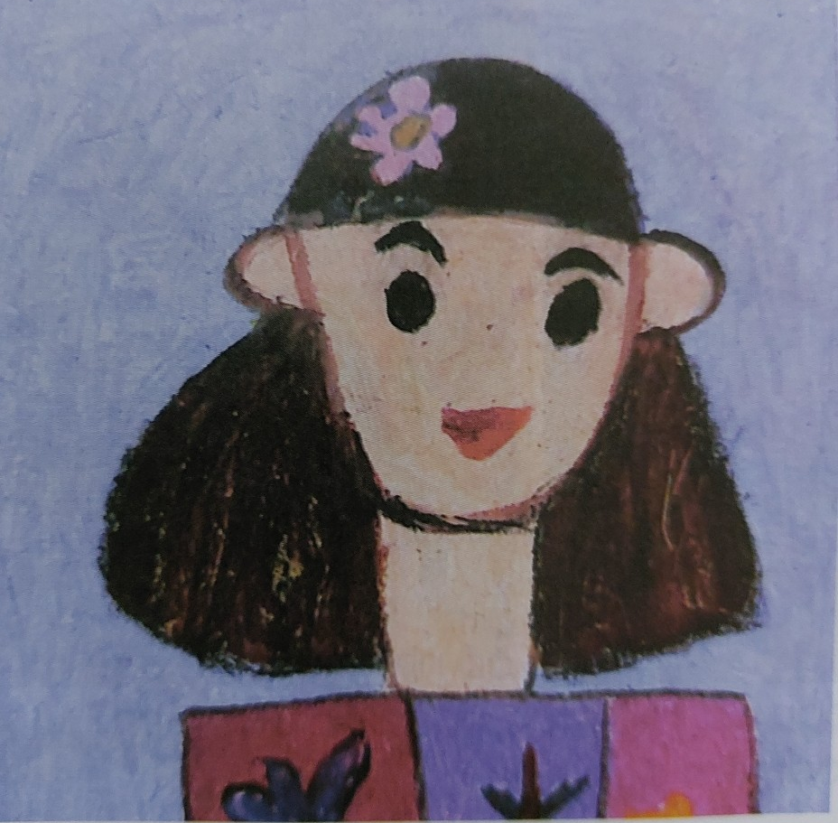
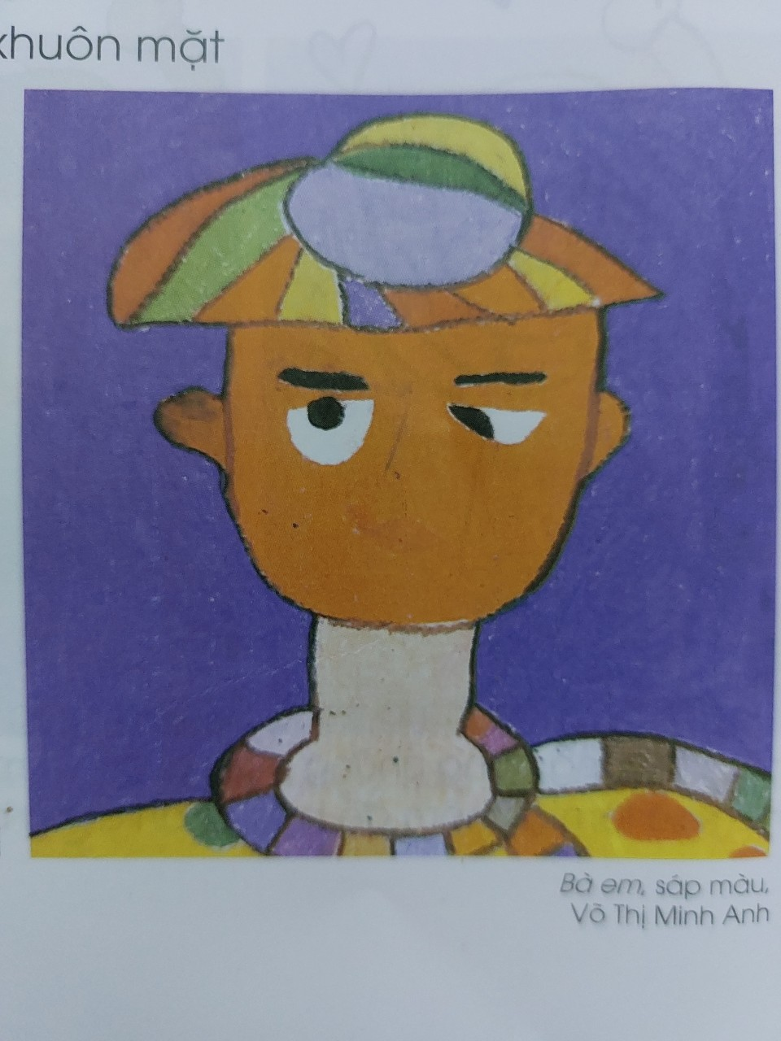
TRANH VẼ BIỂU HIỆN CẢM XÚC TRÊN KHUÔN MẶT
Em tôi- Tân Thành Lợi
Bà em- Võ Thị Minh Anh

Slide 9
Biểu cảm trên khuôn mặt là một hoặc nhiều chuyển động của các cơ bên dưới da của khuôn mặt tạo nên.
GHI NHỚ
Biểu cảm khuôn mặt là một hình thức giao tiếp phi ngôn ngữ. Nó thể hiện cảm xúc của con người trước các vấn đề trong cuộc sống như vui, buồn, ngạc nhiên, tức giận….

Slide 10
HOẠT ĐỘNG 2:
KIẾN TẠO KIẾN THỨC
- KĨ NĂNG

Slide 11


Slide 12
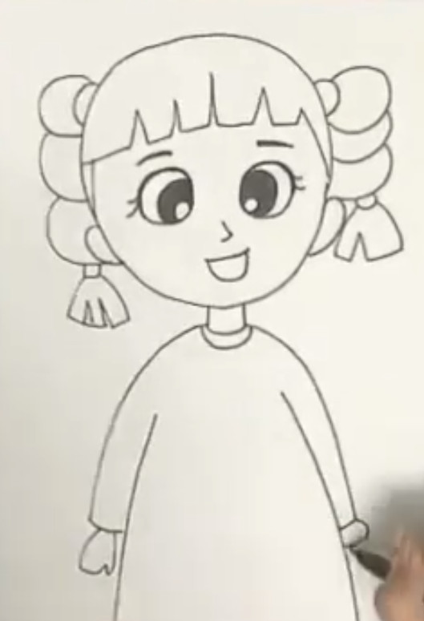
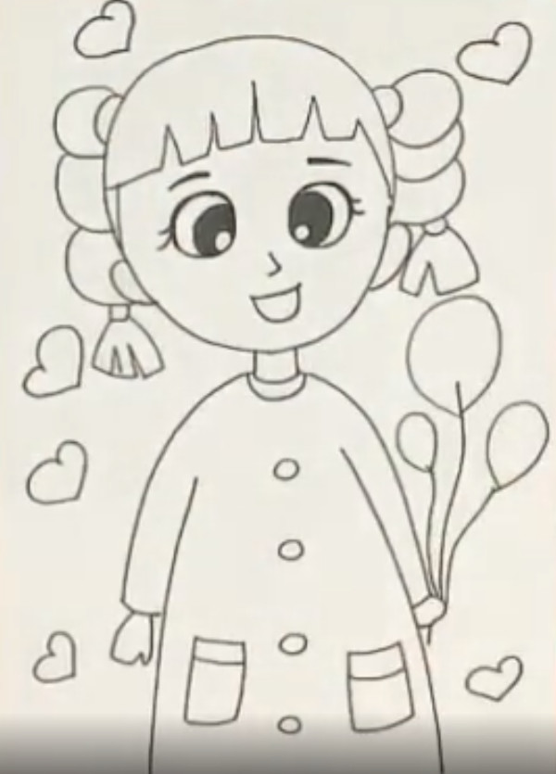
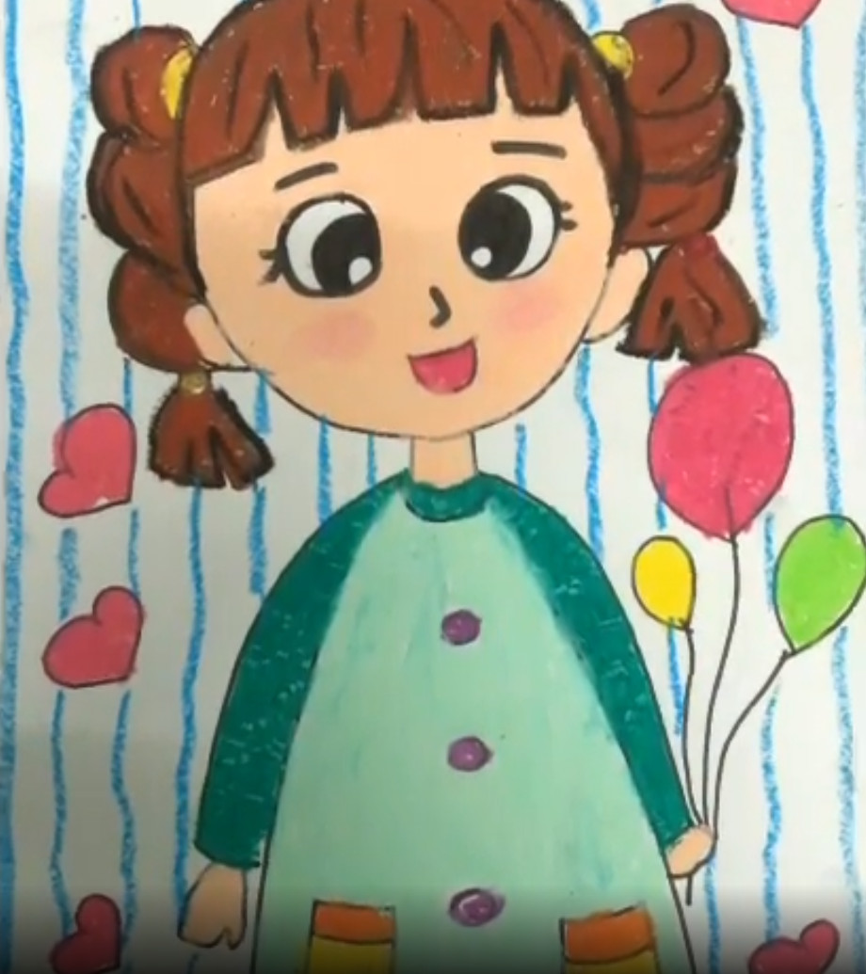
CÁC BƯỚC THỰC HIỆN
Bước 1: Vẽ Chân dung và biểu cảm khuôn mặt
Bước 3: Vẽ màu và hoàn thiện sản phẩm
Bước 2: Vẽ chi tiết

Slide 13
HOẠT ĐỘNG 3:
LUYỆN TẬP- SÁNG TẠO

Slide 14
Hãy vẽ lại chân dung bạn em hoặc người thân trong gia đình và thể hiện cảm xúc của người đó.

Slide 15
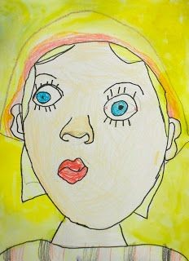
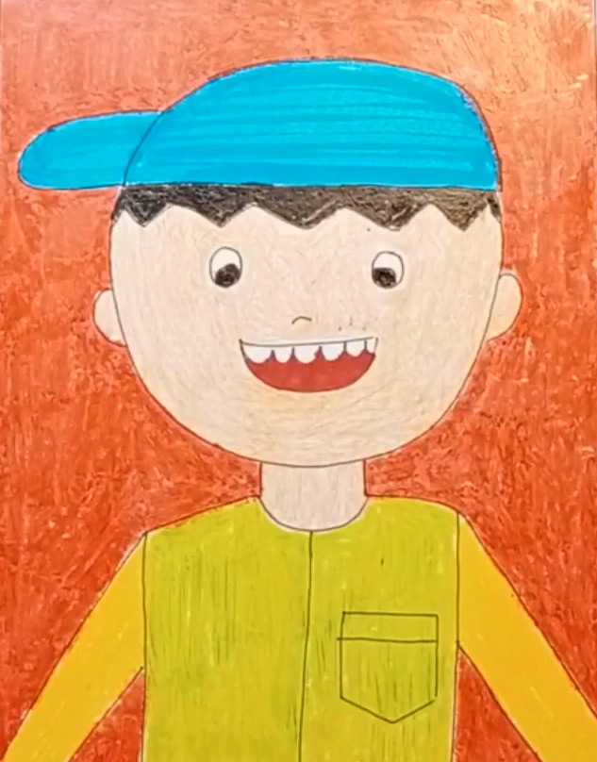
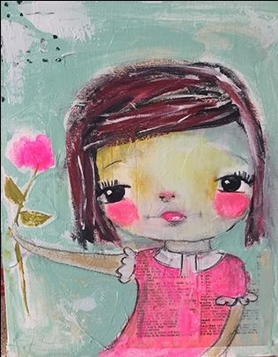
BÀI THAM KHẢO

Slide 16
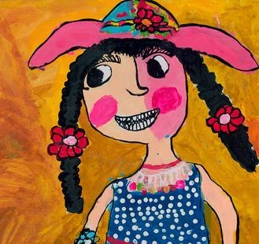
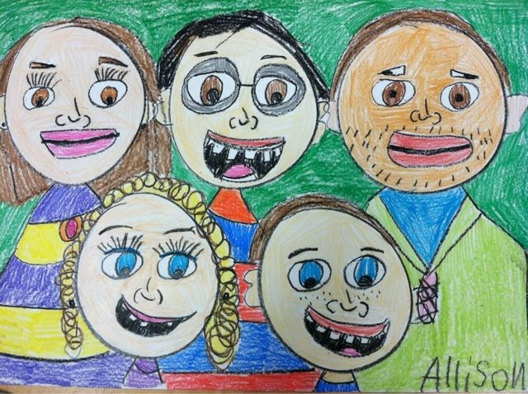
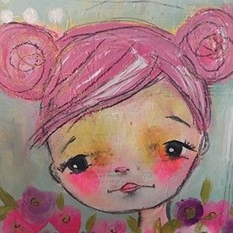
BÀI THAM KHẢO

Slide 17
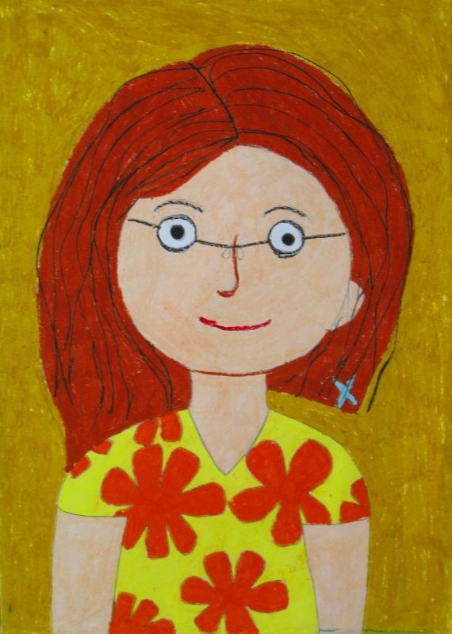
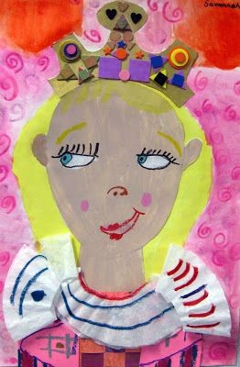
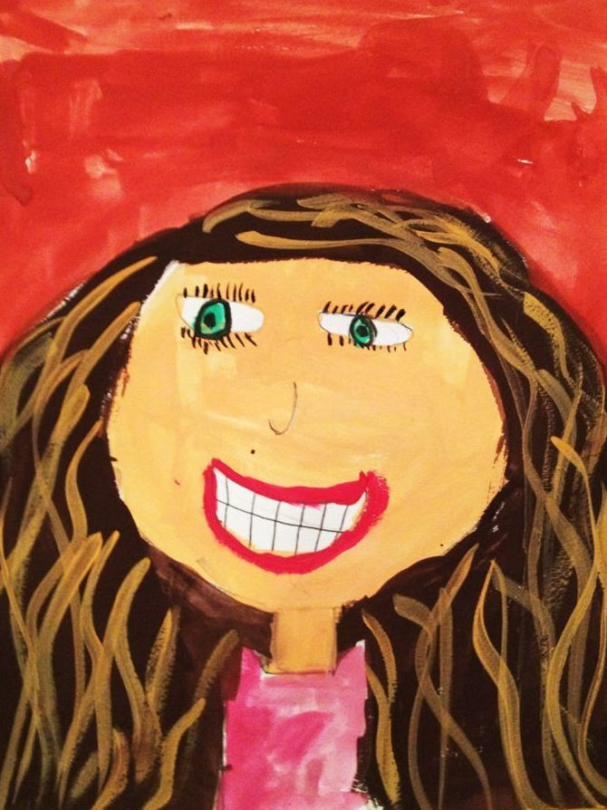
BÀI THAM KHẢO

Slide 18

HOẠT ĐỘNG 4:
PHÂN TÍCH- ĐÁNH GIÁ

Slide 19
Hãy chia sẻ bài tập của mình với người thân trong gia đình

Slide 20
VẬN DỤNG SÁNG TẠO

Slide 21
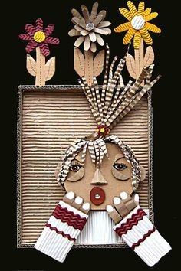
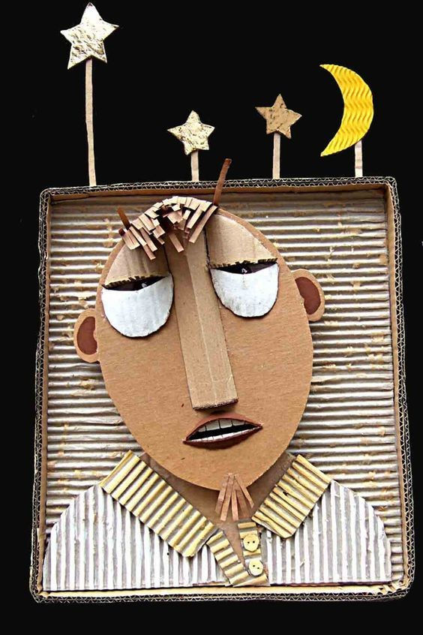
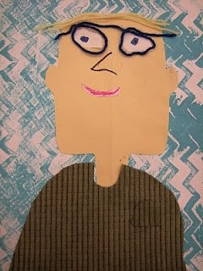
CHÂN DUNG BIỂU CẢM ĐƯỢC TẠO TỪ CHẤT LIỆU KHÁC

Slide 22
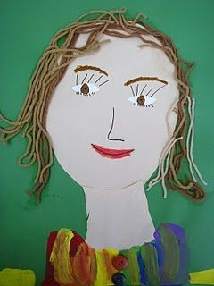
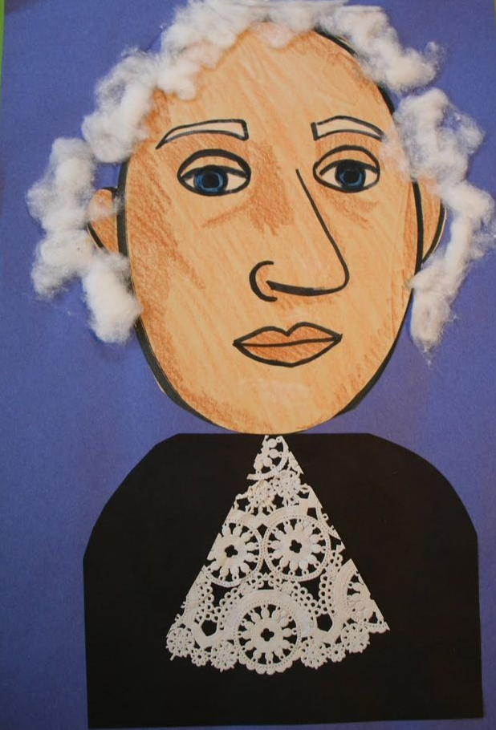
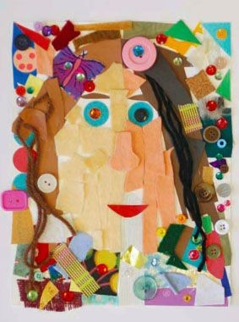
CHÂN DUNG BIỂU CẢM ĐƯỢC TẠO TỪ CHẤT LIỆU KHÁC

Slide 23
XIN CHÀO VÀ HẸN GẶP LẠI

